Slide 1

BİRİM İÇ DEĞERLENDİRME RAPORLARI
Prof. Dr. Yüksel ÖZDEMİR Kalite Koordinatörü

Slide 2
Yükseköğretimde Kalite Güvence Sistemi
Şeffaflık
Hesap verebilirlik
Sürekli iyileşme
Eğitim-öğretim
Temel fonksiyonların
paydaşların beklentilerine ve
amaca uygun olarak yerine getirilmesi
Vizyon, Misyon, Stratejik Plan, Politika Belgeleri
(amaç, hedef ve eylemlere
Dönüştürülme)
Kamuoyuna verilen güvence
Araştırma-Geliştirme
Topluma katkı
Paydaşların ihtiyaçları ve beklentileri
Kaynak: IUCEA (2008)

Slide 3
Kalite Güvence Sistemi Yolculuğu
BİRİM İZLEME RAPORLARI [BİZR]
BİRİM İÇ DEĞERLENDİRME RAPORLARI [BİDR]
KURUM İÇ DEĞERLENDİRME RAPORLARI [KİDR]
2023
2022
2021
2020
2019
2018
2017
2016
KURUM GERİ BİLDİRİM RAPORU [KGBR]
KURUM İZLEME RAPORU [KİR]
KURUM AKREDİTASYON RAPORU [KAKR]

Slide 4
İç Kalite Güvence Sistemi
GÜÇLÜ YÖN
Kalite güvencesi sistemi kapsamında yürütülen faaliyetler paydaşların katılımının sağlanması amacıyla birçok mekanizma ile tanımlı süreçlerin olması, uygulamaların yapılması, bu uygulamaların sistematik olarak izlenmesi ve paydaşlarla birlikte değerlendirilerek duyurulmaktadır. Bu durum İzleme Raporunda “Kurumda akademik birimlerin öz değerlendirmelerini yapmak üzere her yıl Birim İç Değerlendirme Raporlarının (BİDR) hazırlanıp, paydaşlara sunulması ve Kalite Koordinatörlüğü tarafından oluşturulan İç Değerlendirme Takımları aracılığıyla yapılan saha ziyaretleri sonrasında hazırlanan Birim Geri Bildirim Raporlarının (BGBR) birimler tarafından tüm paydaşlara duyurularak geri dönüşlerin izlenmesi, değerlendirilmesi ve gereken önlemlerin alınmaya çalışılması, Kalite Güvence Sistemi'nin oluşturulması ve içselleştirilmesine anlamlı katkılar sağlayacak örnek bir uygulama olarak karşımıza çıkmaktadır” ifade edilmektedir.

Slide 5
BİRİM İÇ DEĞERLENDİRME
BGBR
BİDR
İç Değerlendirme Takımı tarafından hazırlanan ve paydaşlara duyurulan Birim Geribildirim Raporu
Akademik birim tarafından her yıl hazırlanan ve paydaşlara duyurulan Birim İç Değerlendirme Raporu

Slide 6
İÇ DEĞERLENDİRME SÜRECİ-SAHA ZİYARETİ
Birim İç Değerlendirmenin amaçları şunlardır
a) Akademik birimlerin, yıllık BİDR'leri ile BİDR Hazırlama Rehberi kapsamında en az iki yıl içinde en az bir defa yapılacak olan birim ziyaretlerinin sonucunda akademik birimlerin değerlendirilmesi,
b) Değerlendirme sonucunda, Değerlendirme Takımları tarafından hazırlana BGBR'ler ile ilgili paydaşların
bilgilendirilmesi,
c) Akademik birimlerin kalite iyileştirme süreçlerine katkıda bulunulması,
d) BGBR'lere dayanılarak hazırlanan dış kalite değerlendirmeleri, karşılaşılan sorunlar ve kalite
iyileştirme süreci ile ilgili önerileri içeren genel değerlendirme raporunun her yıl sonunda hazırlana KİDR sürecin iyileştirilmesine katkı sağlanmasıdır

Slide 7
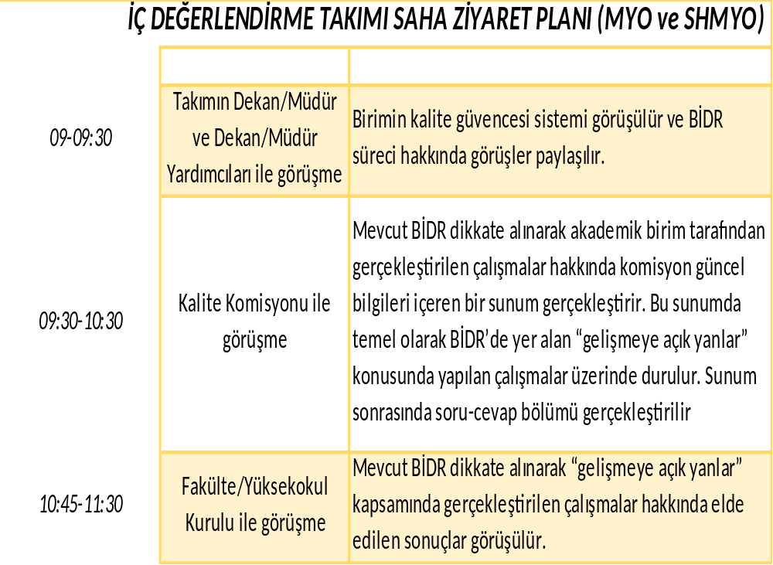
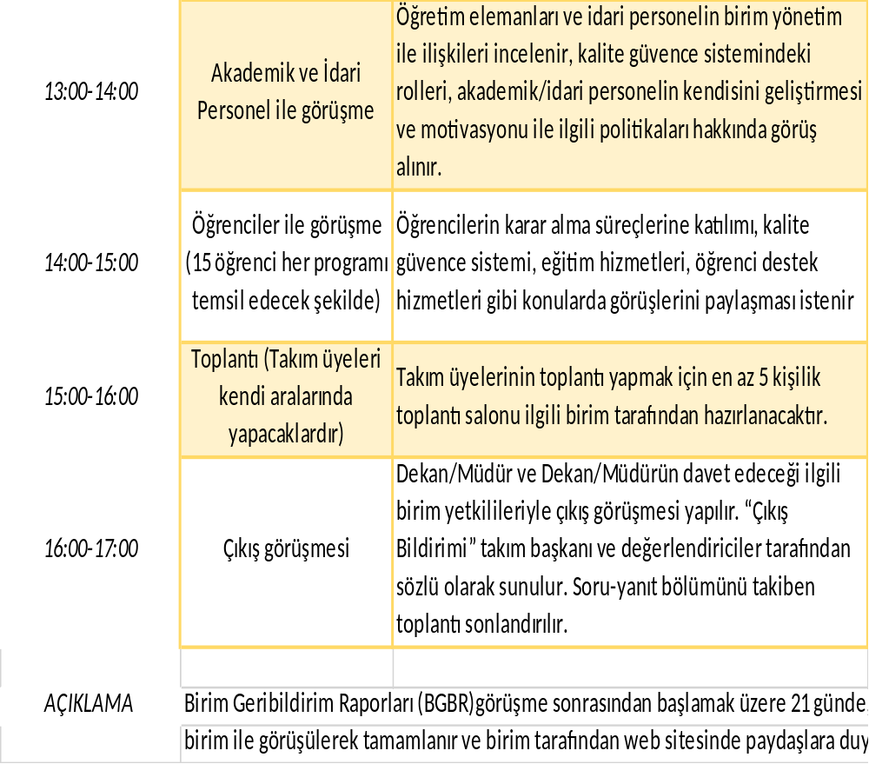
İÇ DEĞERLENDİRME SÜRECİ-SAHA ZİYARETİ

Slide 8
SAHA ZİYARETİ-ÇIKIŞ BİLDİRİMİ-BGBR
Yönetim
Kalite Komisyonu
Paydaşlar
a) Değerlendirme takımı, Birim ziyaretinin son etkinliği olarak kanıta dayalı bulgularını, Birim yöneticisi tarafından davet edilen gruba sözlü olarak sunar. Bu bildirim "Çıkış Bildirimi", yapıldığı toplantı ise "Çıkış Görüşmesi" olarak adlandırılır
b) Çıkış Bildirimi, değerlendirmeye ilişkin ziyaret sonuç bulgularını yansıtmalıdır. Çıkış Bildirimine birimin vereceği yanıtlar, birime verilmek üzere hazırlanan taslak BGBR'de dikkate alınır.
c) Değerlendirme takımları, Çıkış Görüşmesi sırasında sözlü olarak sundukları kurumun güçlü yanları ve gelişmeye açık yönlerine ilişkin geri bildirimlerini de içeren taslak BGBR’yi ziyareti izleyen yirmi bir (21) gün içerisinde kuruma iletir, birim tarafından değerlendirilir son hali birimin web sitesinde paydaşlara duyurulur

Slide 9
Olgunlaşma
5
4
3
2
Uygulamaların sistematiği ve sürdürülebilirliliği güvence altına alınmalıdır. Kurum kültürünün bileşeni haline gelmek ve örnek gösterilebilmek
Uygulamalardan elde edilen sonuçların paydaşlarla birlikte değerlendirme ve iyileştirmeler yapılması
Uygulamaların kurumun genelinde yaygınlaştırılması
Geleceğe yönelik Planlamalar

Slide 10
BİRİM İÇ DEĞERLENDİRME RAPORU HAZIRLAMA REHBERİ
ÖZET
KURUM HAKKINDA BİLGİLER
Tarihsel Gelişimi
BÖLÜM I: Bir önceki BGBR Değerlendirilmesi
BÖLÜM II: Mevcut Yılın Birim İç Değerlendirme Raporu (BİDR)
A. LİDERLİK, YÖNETİM ve KALİTE GÜVENCESİ SİSTEMİ
B. EĞİTİM VE ÖĞRETİM
C. ARAŞTIRMA VE GELİŞTİRME
D. TOPLUMSAL KATKI
E. SONUÇ VE DEĞERLENDİRME
F. PERFORMANS GÖSTERGELERİ

Slide 11
YÖNETİM ve İDARİ YAPILANMA
A.1 Yönetim ve İdari Birimlerin Yapısı
Kurumun misyon ve stratejik hedeflerine ulaşmasını güvence altına alan yönetim modeli ve idari yapılanması; tüm süreçler tanımlanarak, süreçlerle uyumlu yetki, görev ve sorumluluklar belirlenmiştir.
Yönetişim modeli ve organizasyon şeması, Kurumun yönetim ve idari alanlarla ilgili politikasını ve stratejik amaçlarını uyguladığına dair uygulamalar/kanıtlar ile Yönetim ve organizasyonel yapılanma uygulamalarına ilişkin izleme ve iyileştirme kanıtları Standart uygulamalar ve mevzuatın yanı sıra; kurumun ihtiyaçları doğrultusunda geliştirdiği özgün yaklaşım ve uygulamalarına ilişkin kanıtlar verilmelidir.
A1.2. Kamuoyunu Bilgilendirme ve Hesap Verebilirlik
Kurum, eğitim-öğretim programlarını ve araştırma-geliştirme faaliyetlerini de içerecek şekilde tüm faaliyetleri hakkındaki bilgileri açık, doğru, güncel ve kolay ulaşılabilir şekilde yayımlamalı ve kamuoyunu bilgilendirmelidir

Slide 12
KALİTE GÜVENCE SİSTEMİ
Misyon, vizyon ve politikalar doğrultusunda gerçekleştirilen uygulamalar izlenmekte ve paydaşlarla birlikte değerlendirilerek önlemler alınmaktadır.
A.2.1. Misyon, vizyon, stratejik amaç ve hedefler
Akademik birim tarafından belirlenen (2022-2026 SP dan bilgiler alınabilir) misyon, vizyon ve temel değerler belirtilir. SP hazırlıklarının nasıl yapıldığı, paydaşlardan görüşlerin nasıl alındığı ve nasıl onaylandığına dair aşamalar kısaca özetlenir. SP’in izlenmesi ve değerlendirilmesine yönelik politikalar veya stratejiler açıklanır.
A.2.2. Kalite güvencesi; eğitim ve öğretim; araştırma ve geliştirme; toplumsal katkı ve uluslararasılaştırma politikaları ve kurumsal performans yönetimi
Akademik birim tarafından belirlenen (2022-2026 SP dan bilgiler alınabilir) Kalite güvencesi; eğitim ve öğretim; araştırma ve geliştirme; toplumsal katkı ve uluslararasılaştırma politikaları hakkında kısa bilgi verildikten sonra kanıtları sunulur. Belirlenen bu politika ifadelerinin somut sonuçları, uygulamalara yansıyan etkilerini hakkında örnekleri sunulabilir.
2022 SP gerçekleşmeleri, gerçekleşmeme nedenleri, yeni planlamalar paydaşlarla birlikte değerlendirilerek önlemler alınmaktadır. Kanıtları ile verilmektedir.

Slide 13
KALİTE GÜVENCE SİSTEMİ
Kalite Komisyonu/ alt komisyonları çalışmaları kapsamında eğitim-öğretim, Ar-Ge ve Toplumsal Katkı mekanizmaları izlenmekte ve ilgili paydaşlarla birlikte iyileştirilmektedir
A.2. İç Kalite Güvencesi
Kurum, iç kalite güvencesi sistemini oluşturmalı ve bu sistem ile süreçlerin gözden geçirilerek sürekli iyileştirilmesini sağlamalıdır. Kalite Komisyonunun yetki, görev ve sorumlulukları açık şekilde tanımlanmalı ve kurumda kalite kültürü yaygınlaştırılmalıdır.
A.3.1. Kalite Komisyonu
Kalite Komisyonu Çalışma Usul ve Esasları, Kalite Komisyonunun organizasyon yapısı, üye dağılımı ve birimlerin temsil edilmesinin şekli, Birim düzeyinde kalite yapılanmaları ve çalışma grupları, Kalite Komisyonu kararlarının karar alma mekanizmalarına etkisini gösteren kanıtlar ve Kalite Komisyonu çalışmalarına kurum iç ve dış paydaşlarının katılımını gösteren kanıtlar (Toplantılar, etkinlikler, anketler ve raporlar) şeklinde kanıtları ile birlikte açıklayınız.
Birimin geneline yayılmış, kalite güvencesi sistemi ve kültürünün gelişimini destekleyen etkin liderlik uygulamaları bulunmaktadır

Slide 14
KALİTE GÜVENCE SİSTEMİ
A.3. Paydaş Katılımı
Birimde kalite güvencesi, eğitim ve öğretim, araştırma ve geliştirme, toplumsal katkı, yönetim sistemi ve uluslararasılaşma süreçlerinin PUKÖ katmanlarına paydaş katılımını sağlamak için planlamalar nelerdir. Birimde kalite güvencesi, eğitim ve öğretim, araştırma ve geliştirme, toplumsal katkı, yönetim sistemi ve uluslararasılaşma süreçlerinin PUKÖ katmanlarına paydaş katılımını sağlamak için planlamalar nasıl yapılmaktadır.
Paydaş katılım mekanizmalarının işleyişi izlenmekte ve bağlı iyileştirmeler gerçekleştirilmektedir
Birimin tüm süreçlerine özgü oluşturulmuş iç ve dış paydaş listesi ile paydaşların önceliklendirilmesine, Paydaş görüşlerinin alınması sürecinde kullanılan veri toplama araçları ve yöntemi (Anketler, odak grup toplantıları, çalıştaylar, bilgi yönetim sistemi vb.), Karar alma süreçlerinde paydaş katılımının sağlandığını ve Paydaş katılım mekanizmalarının işleyişine ilişkin izleme ve iyileştirme kanıtları ile birlikte açıklayınız.

Slide 15
KALİTE GÜVENCE SİSTEMİ
A.4. Uluslararasılaşma
A.4.1. Uluslararasılaşma politikası ve Performansı
Akademik birimin Uluslararasılaşma politikası kapsamında Değişim programları, Uluslararası öğrenci, Yabancı uyruklu akademik personel, Uluslararası araştırmacı, Uluslararası ağlar ve organizasyonlar, Müfredatın uluslararası yaklaşımlarla uyumu, Ortak diploma programları konularında yapılan uygulamaları nasıl izlenmekte ve izlem sonuçlarına göre uluslararasılaşma politikalarının nasıl iyileştirildiği kanıtları ile birlikte açıklanmalıdır.
Birimin uluslararasılaşma performansını izlemek üzere kullandığı göstergeler tanımlanmıştır. uluslararasılaşma faaliyetleri izlenmekte ve iyileştirilmektedir

Slide 16
EĞİTİM-ÖĞRETİM
B.1.1. Programların tasarımı ve onayı
Programların amaçları ve öğrenme çıktıları (kazanımları) oluşturulması, TYYÇ ile uyumu ve paydaşlara ne şekilde ilan edildiği belirtilmelidir. Program yeterlilikleri belirlenirken kurumun misyon-vizyonu ile eğitim-öğretim politikası ile ilişkisi açıklanmalıdır. Ders bilgi paketleri varsa ulusal çekirdek programı, varsa ölçütler (örneğin akreditasyon ölçütleri vb.) dikkate alınarak hazırlandığı somut kanıtlarla belirtilmelidir. Kazanımların ifade şekli öngörülen bilişsel, duyuşsal ve devinimsel seviyeyi açıkça belirtmektedir. Program düzeyinde yeterliliklerin hangi eylemlerle kazandırılabileceği (yeterlilik-ders-öğretim yöntemi matrisleri), Alan farklılıklarına göre yeterliliklerin hangi eğitim türlerinde (örgün, karma, uzaktan) kazandırılabileceği ve programların tasarımında, fiziksel ve teknolojik olanaklar hakkında bilgi verilir.
Program amaç ve çıktılarının TYYÇ ile uyumunu gösteren kanıtlar bulunmaktadır.
Programların tasarım ve onay süreçleri sistematik olarak izlenmekte ve ilgili paydaşlarla birlikte değerlendirilerek iyileştirilmektedir

Slide 17
EĞİTİM-ÖĞRETİM
B.1.2. Programın ders dağılım dengesi ve AKTS
Programın ders dağılımına ilişkin ilke, kural ve yöntemleri belirtiniz. Öğretim programı (müfredat) yapısı zorunlu-seçmeli ders, alan-alan dışı ders dengesini gözetmekte, kültürel derinlik ve farklı disiplinleri tanıma imkânı verildiği, Ders sayısı ve haftalık ders saati öğrencinin akademik olmayan etkinliklere de zaman ayırabileceği şekilde düzenlendiği ve bu kapsamda geliştirilen ders bilgi paketlerinin amaca uygunluğu ve işlerliği izlenmekte ve iyileştirmelerin nasıl yapıldığını belirtiniz.
Tüm derslerin AKTS değeri, öğrenci iş yükü, Staj ve mesleğe ait uygulamalı öğrenme fırsatlarının olup olmadığı ve gerçekleşen uygulamanın niteliği irdelenmelidir. Öğrenci iş yüküne dayalı tasarımda uzaktan eğitimle ortaya çıkan çeşitliliklerin müfredatda nasıl belirlendiği açıklanmalıdır.
Ders dağılım dengesinin izlenmesine ve iyileştirilmesine ilişkin kanıtlar verilmiş ve Programlarda ders dağılım dengesi izlenmekte ve iyileştirilmektedir.

Slide 18
EĞİTİM-ÖĞRETİM
B.1.3. Ölçme ve değerlendirme sistemi
Akademik birimde, bütüncül bir ölçme-değerlendirme sistemi, Ölçme-değerlendirme için ana ilke ve kuralların nasıl tanımlandığını belirtiniz. Öğrenme kazanımı, öğretim programı (müfredat), eğitim hizmetinin verilme biçimi (örgün, uzaktan, karma, açıktan), öğretim yöntemi ve ölçme-değerlendirme uyumu nasıl yapıldığı, Sınav uygulama ve güvenliği (örgün/çevrimiçi sınavlar, dezavantajlı gruplara yönelik sınavlar) mekanizmaların neler olduğu, ölçme-değerlendirme yaklaşım ve olanaklarını öğrenci-öğretim elemanı geri bildirimine dayalı biçimde nasıl iyileştirildiğini bölümler bazında örnekler ile açıklayınız.
Ölçme ve değerlendirme uygulamalarının ders kazanımları ve program yeterlilikleriyle ilişkilendirildiğini, öğrenci iş yükünü temel aldığını* gösteren ders bilgi paketi örnekleri

Slide 19
EĞİTİM-ÖĞRETİM
B.2.1. Öğretim yöntem ve teknikleri
Öğretim yöntemi öğrenciyi aktif hale getiren ve etkileşimli öğrenme odaklıdır. Tüm eğitim türleri içerisinde (örgün, uzaktan, karma) o eğitim türünün doğasına uygun; öğrenci merkezli, yetkinlik temelli, süreç ve performans odaklı disiplinlerarası, bütünleyici, vaka/uygulama temelinde öğrenmeyi önceleyen yaklaşımlara yer verilir. Bilgi aktarımından çok derin öğrenmeye, öğrenci ilgi, motivasyon ve bağlılığına odaklanılmıştır.
Örgün eğitim süreçleri, teknolojinin sunduğu olanaklar ve ters yüz öğrenme, proje temelli öğrenme gibi yaklaşımlarla zenginleştirilmektedir. Öğrencilerinin araştırma süreçlerine katılımı müfredat, yöntem ve yaklaşımlarla desteklendiğini belirten uyglamalar açıklanmalıdır. Tüm bu süreçlerin uygulanması, kontrol edilmesi ve gereken önlemlerin alınması sistematik olarak nasıl değerlendirilmektedir
Ders bilgi paketlerinde öğrenci merkezli öğretim yöntemleri bulunmaktadır.
Öğrenme-öğretme süreçlerinde öğrenci merkezli yaklaşımın uygulanmasına yönelik ilke, kural ve planlamalar bulunmaktadır

Slide 20
EĞİTİM-ÖĞRETİM
Öğrenme kaynakları ve bu kaynakların yeterlilik durumu, geliştirilmesine ilişkin planlamalar ve uygulamalar bulunmaktadır.
Öğrenci başına düşen sayısal bilgiler verilmelidir.
B.2.2. Öğrenme ortamı ve kaynakları
Sınıf, laboratuvar, kütüphane, stüdyo; ders kitapları, çevrimiçi (online) kitaplar/belgeler/videolar vb. kaynaklar uygun nitelik ve niceliktedir, erişilebilirdir ve öğrencilerin bilgisine/kullanımına sunulmuştur. Öğrenme ortamı ve kaynaklarının kullanımı izlenmekte ve iyileştirilmektedir.
Kurumda eğitim-öğretim ihtiyaçlarına tümüyle cevap verebilen, kullanıcı dostu, ergonomik, eş zamanlı ve eş zamansız öğrenme, zenginleştirilmiş içerik geliştirme ayrıca ölçme ve değerlendirme ve hizmetiçi eğitim olanaklarına sahip bir öğrenme yönetim sistemi bulunmaktadır.

Slide 21
EĞİTİM-ÖĞRETİM
Programların genelinde öğrenci geri bildirimleri (her yarıyıl ya da her akademik yıl sonunda) alınmaktadır.
Tüm programlarda öğrenci geri bildirimlerinin alınmasına ilişkin uygulamalar izlenmekte ve öğrenci katılımına dayalı biçimde iyileştirilmektedir. Geri bildirim sonuçları karar alma süreçlerine yansıtılmaktadır.
B.2.3. Öğrenci geri bildirimleri
Öğrenci görüşü (ders, dersin öğretim elemanı, diploma programı, hizmet ve genel memnuniyet seviyesi, vb) sistematik olarak ve hangi yollarla alınmakta, etkin kullanılmakta ve sonuçları nasıl paylaşılmaktadır. Kullanılan yöntemlerin geçerli ve güvenilir olması, verilerin tutarlı ve temsil eder olması nasıl sağlanmıştır. Öğrenci şikayetleri ve/veya önerileri için muhtelif kanallar bulunmakta mıdır ve öğrencilere nasıl duyurulmaktadır. Öğrenci geri bildirimlerinin alınmasına ilişkin uygulamalar izlenmekte ve öğrenci katılımına dayalı biçimde iyileştirilmektedir. Geri bildirim sonuçları karar alma süreçlerine yansıtıldığına ilişkin kanıtları ile birlikte verilmelidir

Slide 22
EĞİTİM-ÖĞRETİM
B.2.4. Akademik danışmanlık
Öğrencinin akademik gelişimini takip eden, yön gösteren, akademik sorunlarına ve kariyer planlamasına destek olan bir danışman öğretim üyesi bulunmaktadır; etkinliğin öğrenci portfolyosu gibi yöntemlerle takibi ve iyileştirme adımları vardır ve gerçekleşme irdelenmektedir. Öğrencilerin danışmanlarına erişimi kolaydır ve çeşitli erişimi olanakları (yüz yüze, çevrimiçi) bulunmaktadır.
Akademik danışmanlık hizmetleri izlenmekte ve öğrencilerin katılımıyla iyileştirilmektedir. Bu uygulamalar; Öğrenci danışmanlık sisteminde kullanılan tanımlı süreçler, Varsa uzaktan eğitimde akademik ve teknik öğrenci danışmanlığı mekanizmaları ve tanımlı süreçler, Öğrencilerin danışmanlara erişimine ilişkin mekanizmalar ve Öğrencilerin katılımına ilişkin kanıtlar ile birlikte verilmelidir.
Öğrenci danışmanlık sisteminde kullanılan tanımlı süreçler
ve Öğrencilerin danışmanlara erişimine ilişkin mekanizmalar bulunmaktadır.
Birimde öğrencilerin akademik gelişimi ve kariyer planlamasına ilişkin uygulamalar izlenmekte ve öğrencilerin katılımıyla iyileştirilmektedir

Slide 23
EĞİTİM-ÖĞRETİM
B.3.1. Atama, yükseltme ve görevlendirme kriterleri
Öğretim elemanı atama, yükseltme ve görevlendirme süreç ve kriterleri belirlenmiş ve kamuoyuna açıktır. İlgili süreç ve kriterler akademik liyakati gözetip, fırsat eşitliğini sağlayacak niteliktedir. Uygulamanın kriterlere uygun olduğu kanıtlanmaktadır. Öğretim elemanı ders yükü ve dağılım dengesi şeffaf olarak paylaşılır. Kurumun öğretim üyesinden beklentisi bireylerce bilinir. Kadrolu olmayan öğretim elemanı seçimi ve yarıyıl sonunda performanslarının değerlendirilmesi şeffaf, etkin ve adildir; kurumda eğitim-öğretim ilkelerine ve kültürüne uyum gözetilmektedir.
Akademik kadronun uzmanlık alanı ile yürüttükleri ders arasında uyumun sağlanmasına yönelik uygulamalar bulunmaktadır.

Slide 24
EĞİTİM-ÖĞRETİM
B.3.2. Öğretim yetkinliği
Tüm öğretim elemanlarının etkileşimli-aktif ders verme yöntemlerini ve uzaktan eğitim süreçlerini öğrenmeleri ve kullanmaları için sistematik eğiticilerin eğitimi etkinlikleri (kurs, çalıştay, ders, seminer vb) ve bunu üstlenecek/ gerçekleştirecek öğretme-öğrenme merkezi yapılanması vardır. Öğretim elemanlarının pedagojik ve teknolojik yeterlilikleri artırılmaktadır. Kurumun öğretim yetkinliği geliştirme performansı değerlendirilmektedir.
Eğiticilerin eğitimi uygulamalarına (Uzaktan eğitim uygulamaları dahil) ilişkin planlama (kapsamı, veriliş yöntemi, katılım bilgileri vb.) ve uygulamaları, Öğrenme öğretme merkezi uygulamaları, Eğitim kadrosunun eğitim-öğretim performansını izleme süreçlerini gösteren belgeler ve dokümanlar (Atama-yükseltme kriterleri vb.) ve Öğretim elemanlarının izleme ve iyileştirme süreçlerine katılımını gösteren kanıtlar ile birlikte verilmelidir.
Eğiticilerin eğitimi uygulamalarına (Uzaktan eğitim uygulamaları dahil) ilişkin planlama (kapsamı, veriliş yöntemi, katılım bilgileri vb.) ve uygulamalara ilişkin kanıtlar bulunmaktadır.

Slide 25
EĞİTİM-ÖĞRETİM
Programların yıllık öz değerlendirme raporları (Program çıktıları açısından değerlendirme)
• Program çıktılarına ulaşılıp ulaşılmadığını izleyen sistemler (Bilgi Yönetim Sistemi)
• Programın amaçlarına ulaşıp ulaşmadığına ilişkin geri bildirimler bulunmaktadır.
B.4.1. Program çıktılarının izlenmesi ve güncellenmesi
Her program ve ders için (örgün, uzaktan, karma, açıktan) program amaçlarının ve öğrenme çıktılarının izlenmesi planlandığı şekilde gerçekleşmektedir. Bu sürecin isleyişi ve sonuçları paydaşlarla birlikte değerlendirilmektedir. Eğitim ve öğretim ile ilgili istatistiki göstergeler (her yarıyıl açılan dersler, öğrenci sayıları, başarı durumları, geri besleme sonuçları, ders çeşitliliği, lab uygulama, lisans/lisansüstü dengeleri, ilişki kesme sayıları/nedenleri, vb) periyodik ve sistematik şekilde izlenmekte, tartışılmakta, değerlendirilmekte, karşılaştırılmakta ve kaliteli eğitim yönündeki gelişim sürdürülmektedir.
Mezunların işe yerleşme, eğitime devam, gelir düzeyi, işveren/ mezun memnuniyeti gibi istihdam bilgileri sistematik ve kapsamlı olarak toplanmakta, değerlendirilmekte, kurum gelişme stratejilerinde kullanılmaktadır.

Slide 26
ARAŞTIRMA-GELİŞTİRME
C.1.1. Kurumun araştırma politikası, hedefleri ve stratejisi
Akademik birimin araştırma politikası, hedefleri, stratejisi ve öncelikli araştırma alanları paydaşlarıyla birlikte belirlenmiştir. Bunlar kurumun misyonu ile uyumlu olup, araştırma kararlarını ve etkinliklerini yönlendirir. Politika; kurumun araştırmaya yaklaşımını, önceliklerini, eğitim fonksiyonu ile olan ilişkisini, öğretim elemanlarından beklenen araştırma performansını, araştırma ve geliştirme için nasıl bir yönetimi benimsediğini, araştırma destek birimleri ve gelişme hedeflerini içeren metinlerdir .
Birimin araştırma politikası paydaşlara duyurulmuştur.
Birimin araştırma ve geliştirme faaliyetlerini sürdürebilmek için uygun nitelik ve nicelikte fiziki, teknik ve mali kaynakların oluşturulmasına yönelik planları bulunmaktadır.

Slide 27
ARAŞTIRMA-GELİŞTİRME
C.1.2. Araştırma performansının izlenmesi ve değerlendirilmesi
Birim araştırma faaliyetleri yıllık bazda izlenir, değerlendirilir, hedeflerle karşılaştırılır ve sapmaların nedenleri irdelenir. Kurumun odak alanlarının üniversite içi bilinirliği, üniversite dışı bilinirliği; uluslararası görünürlük, uzmanlık iddiası konularının analizi, hedeflerle uyumu sistematik olarak analiz edilir. Performans temelinde teşvik ve takdir mekanizmaları kullanılır. Rakiplerle rekabet, seçilmiş kurumlarla kıyaslama (benchmarking) takip edilir. Performans değerlendirmelerinin sistematik ve kalıcı olması sağlanmaktadır
Birimin genelinde araştırma performansını izlenmek ve değerlendirmek üzere oluşturulan mekanizmalar kullanılmaktadır.

Slide 28
TOPLUMSAL KATKI
Birimin Toplumsal Katkı politikası bulunmakta ve paydaşlara duyurulmaktadır.
D.1.1. Toplumsal katkı politikası, hedefleri ve stratejisi
Kurumun toplumsal katkı politikası kurumun yaklaşımını bütüncül olarak ifade eder; ve sosyal sorumluluk (ücretsiz hizmetler; sosyal ve kültürel yaşama katkı, üniversitenin şehir hayatına katkısı; bilimin topluma tanıtılması, sevdirilmesi), kamu kurumlarına yapılan sözleşmeli araştırma, danışmanlık, hizmet, proje; politika geliştirmeye katılım, uzmanlık paylaşımı, yaşam boyu öğrenme çerçevesinde eğitim, kurslar, sertifikalar, diplomalar, kuruma özgü diğer konuları ele alarak bunların kurumdaki yerini, hedeflerini, stratejilerini, mekanizmalarını, organizasyon yapısını, yıllık bütçelerini veya oranları, yıllar içindeki eğilimi, geliştirme çerçevesini faaliyetler yürütülmektedir.
Birimin genelinde Toplumsal Katkı performansını izlenmek ve değerlendirmek üzere veriler bulunmaktadır.
D.2.1.Toplumsal katkı performansının izlenmesi ve iyileştirilmesi
Toplumsal katkı hedeflerinin gerçekleşme düzeyi ve performansı izlenmektedir; izlenme mekanizma ve süreçleri yerleşik ve sürdürülebilirdir. İyileştirme adımlarının kanıtları vardır.

Slide 29
SONUÇ VE DEĞERLENDİRME
Akademik Birimin güçlü yönleri ile iyileşmeye açık yönlerinin Kalite Güvencesi Sistemi, Eğitim ve Öğretim, Araştırma ve Geliştirme, Toplumsal Katkı ve de Yönetim Sistemi başlıkları altında özet olarak veya maddeler halinde sunulması beklenmektedir.
BİDR kapsamında kanıtlara dayalı olarak yapılan faaliyetler ve değerlendirmelerde olgunluk düzeyleri gözönünde bulundurularak verilmelidir. Olgunluk düzeylerini bir ölçüt bazında örnek olarak açıklayabilir. A.1.3 Kurumsal Performans Yönetimi ölçütünde yapılan faaliyetlerin değerlendirilmesinde;
Akademik Birimin performans yönetimi bulunmamaktadır.
Akademik Birimde performans göstergeleri ve performans yönetimi mekanizmaları tanımlanmıştır.
Akademik Birimin geneline yayılmış performans yönetimi uygulamaları bulunmaktadır.
Akademik Birimde performans göstergelerinin işlerliği ve performans yönetimi mekanizmaları izlenmekte ve izlem sonuçlarına göre iyileştirmeler gerçekleştirilmektedir.
İçselleştirilmiş, sistematik, sürdürülebilir ve örnek gösterilebilir uygulamalar bulunmaktadır.

Slide 30

BİRİM GERİBİLDİRİM RAPORU, BGBR

Slide 31
BİRİM İÇ DEĞERLENDİRME ve İZLEME
iç değerlendirme
Birim Geribildirim Raporu (BGBR)
İzleme
Birim İzleme Raporu (BİZR)
İç Değerlendirme
Birim İç Değerlendirme Raporu (BİDR)
Birim Geri Bildirim Raporu (BGBR)
  Birim Geribildirim Raporu (BGBR)

Slide 32
BÖLÜM I. BİR ÖNCEKİ BGBR DEĞERLENDİRİLMESİ
Bu bölümde bir önceki yılda paydaşlara duyurulan Birim Geribildirim Raporu (BGBR) de belirtilen Geliştirmeye açık yanlar konusunda yapılan iyileştirmeler açıklanmalıdır. BGBR belirtilen iyileştirmeler hakkında değerlendirme yapılır.
Liderlik, Yönetim ve Kalite Güvencesi Sistemi
 | BGBR’ye göre iyileştirmeye açık yanlar | Yapılan İyileştirmeler
1 | Mezun öğrencilere yönelik anket yapılmış olmakla birlikte sürekli iletişim mekanizmasına ait bir bulguya rastlanılmamıştır. | Yapılan değerlendirmede durumun devam etiği, mezunlarla iletişimin sınırlı olduğu ve iyileştirmeler ile ilgili bir kanıta rastlanılmamıştır.
2
3

Slide 33
BÖLÜM I. BİR ÖNCEKİ BGBR DEĞERLENDİRİLMESİ
Bu bölümde bir önceki yılda paydaşlara duyurulan Birim Geribildirim Raporu (BGBR) de belirtilen Geliştirmeye açık yanlar konusunda yapılan iyileştirmeler açıklanmalıdır. BGBR belirtilen iyileştirmeler hakkında değerlendirme yapılır.
Eğitim-Öğretim
 | BGBR’ye göre iyileştirmeye açık yanlar | Yapılan İyileştirmeler
1 | Yüksekokul bazında eğitim-öğretim kadrosunun yetkinliğinin arttırılmasına yönelik faaliyetlerin değerlendirilmesi ve önlem alma çevriminin kapatılmaması | Üniversitede eğiticilerin eğitimi yanı sıra birim tarafından çeşitli eğitimler yapılmış ve faaliyetler değerlendirilerek önlemler alınmıştır.
2
3

Slide 34
BÖLÜM I. BİR ÖNCEKİ BGBR DEĞERLENDİRİLMESİ
Bu bölümde bir önceki yılda paydaşlara duyurulan Birim Geribildirim Raporu (BGBR) de belirtilen Geliştirmeye açık yanlar konusunda yapılan iyileştirmeler açıklanmalıdır. BGBR belirtilen iyileştirmeler hakkında değerlendirme yapılır.
Araştırma-Geliştirme
 | BGBR’ye göre iyileştirmeye açık yanlar | Yapılan İyileştirmeler
1 | Araştırma ve geliştirme faaliyetlerine yönelik hedeflerin belirlenmiş olmakla birlikte faaliyetler ile ilgili çevrimin kapatılmaması | Ar-Ge faaliyetlerinin sayılarında bir atış olmakla birlikte belirlenen hedeflere ulaşılmamasının değerlendirildiği ve önlem alındığına ilişkin kanıta rastlanılmamıştır.
2
3

Slide 35
BÖLÜM I. BİR ÖNCEKİ BGBR DEĞERLENDİRİLMESİ
Bu bölümde bir önceki yılda paydaşlara duyurulan Birim Geribildirim Raporu (BGBR) de belirtilen Geliştirmeye açık yanlar konusunda yapılan iyileştirmeler açıklanmalıdır. BGBR belirtilen iyileştirmeler hakkında değerlendirme yapılır.
Toplumsal Katkı
 | BGBR’ye göre iyileştirmeye açık yanlar | Yapılan İyileştirmeler
1 | Birimin kendine özgü toplumsal katkı politikasının olmaması gelişmeye açık yan olarak değerlendirilmiştir. | Birim tarafından toplumsal katkı politikasının belirlendiği ve paydaşlara duyurulduğu saptanmıştır.
2
3

Slide 36
BÖLÜM II: MEVCUT DÖNEMİM BİDR DEĞERLENDİRİLMESİ
Akademik birimlerin 2023 yılında hazırladıkları BİDR’lar aşağıda verilen başlıklar halinde değerlendirilir.

Slide 37
BGBR
A. KALİTE GÜVENCESİ SİSTEMİ ( BİDR’de Kalite Güvence Sistemi başlığı altında akademik birim tarafından gerçekleştirilen çalışma ve uygulamalara kısa bilgiler yer verilir)
Değerlendirme
Paydaş katılımını sağlamak üzere “Danışma Kurulu” oluşturulması ve sistematik olarak toplanarak başta eğitim-öğretim olmak üzere karar mekanizmalarında yer alması güçlü yön olarak değerlendirilmektedir. Bununla birlikte, fakülte bünyesinde yapılan toplantı veya diğer geribildirim mekanizmaların iyileştirme süreçlerine nasıl dahil edildiği ile ilgili PÜKO döngülerinin hazırlanmasında yarar bulunmaktadır. Öncelikli paydaşlardan olan öğrencilerin KGS kapsamındaki süreçlere katılımları ile ilgili bazı uygulamalar bulunmakla birlikte elde edilen sonuçların değerlendirilmesi ve önlem alınması hususunda herhangi bir bulguya rastlanılmamıştır
İyileştirmeye Açık Yan
Paydaşların katılımları ile edilen sonuçların değerlendirilmesi ve önlem alınmasına yönelik mekanizmaların oluşturulması

Slide 38
B.1 Gelişmeye açık yanlar (BİDR raporunda ve saha ziyaretinde elde edilen bulgular çerçevesinde gelişmeye açık yanlar veya varsa takımın önerileri belirtilir)
Gelişmeye Açık Yanlar | Öneri ve Değerlendirme
1 Fakültenin Eğitim-Öğretim politikası ifade edilmekle birlikte bunun benimsenmesi ile ilgili kararların bulunmaması ve paydaşlara duyurulmaması | Politikanın kalite komisyonunda kabul edilmesi ve paydaşlara duyurulması, politikanın gerçekleşme düzeyinin izlenmesi ve değerlendirilmesi için gerekli mekanizmaların oluşturulması önerilmektedir

Slide 39
B.1 Gelişmeye açık yanlar (BİDR raporunda ve saha ziyaretinde elde edilen bulgular çerçevesinde gelişmeye açık yanlar veya varsa takımın önerileri belirtilir)
Geliştirmeye Açık Yönler | Öneri
BİDR’de aktif olarak rapor edilen derslerin Bologna bilgi paketinde yer almaması | Bologna bilgi paketinin güncellenmesi iç ve dış paydaşların program ile ilgili doğru ve yeterli bilgi sahibi olmasını sağlayacaktır.
Staj ve işyeri gibi kurum dışı deneyim faaliyetlerine yönelik kanıtlar yeterli değildir.

Slide 40
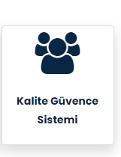
REHBERLER VE FORMLAR
BİRİM İÇ DEĞERLENDİRME RAPORU, BİDR REHBERİ
BİRİM GERİBİLDİRİM RAPORU, BGBR REHBERİ
AKADEMİK BİRİM İÇ DEĞERLENDİRME RAPORU, BİDR
https://toros.edu.tr/sayfalar/kalite-koordinatorlugu-dokumanlar-ve-belgeler
https://toros.edu.tr/sayfalar/kalite-koordinatorlugu-dokumanlar-ve-belgeler
https://toros.edu.tr/sayfalar/kalite-koordinatorlugu-akademik-birim-ic-degerlendirme-raporlari

Slide 41
TEŞEKKÜRLER

Slide 42
BİRİM İZLEME RAPORU
Prof. Dr. Yüksel ÖZDEMİR Kalite Koordinatörü

Slide 43
BİRİM İÇ DEĞERLENDİRME EĞİTİMİ
BİRİM İZLEME RAPORU HAKKINDA SUNUM
TAKIM TARTIŞMA MASALARI
TAKIM SÖZCÜLERİNİN SUNUMU
30 Dakika
30 dakika
30 dakika

Slide 44
BİRİM İZLEME RAPORU, BİZR
BİZR
BGBR
BİDR
Akademik birim tarafından her yıl hazırlanan ve paydaşlara duyurulan Birim İç Değerlendirme Raporu
İzleme Takımı tarafından BGBR baz alınarak birimin iyileştirmeye açık yanları hakkında yapılan faaliyet ve değerlendirmeleri içeren ve paydaşlara duyurulan Birim İzleme Raporu
İç Değerlendirme Takımı tarafından hazırlanan ve paydaşlara duyurulan Birim Geribildirim Raporu

Slide 45
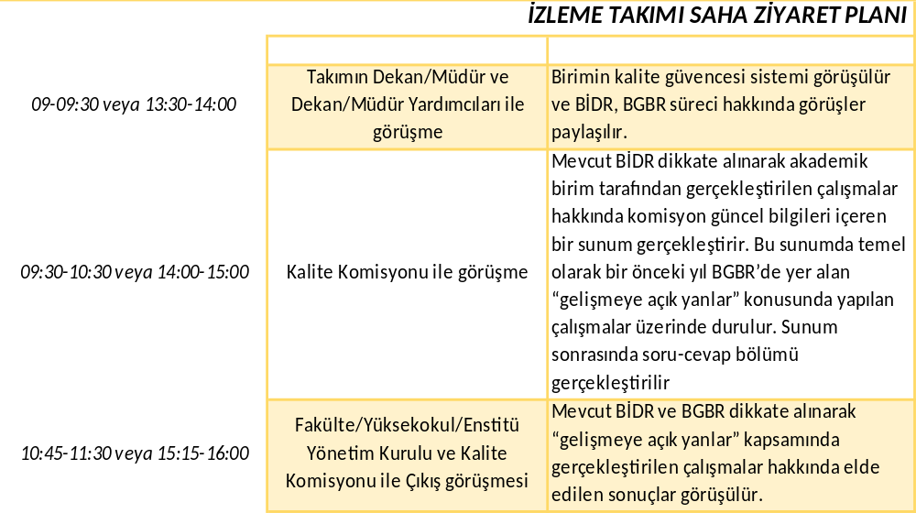
SAHA ZİYARETİ
Birim İzleme Raporları (BİZR) görüşme sonrasından başlamak üzere 21 günde, birim ile görüşülerek tamamlanır ve birim tarafından web sitesinde paydaşlara duyurulur

Slide 46
SAHA ZİYARETİ-ÇIKIŞ BİLDİRİMİ-BİZR
Yönetim
Kalite Komisyonu
Çıkış Toplantısı
a) Değerlendirme takımı, Birim ziyaretinin son etkinliği olarak kanıta dayalı bulgularını, Birim yöneticisi tarafından davet edilen gruba sözlü olarak sunar. Bu bildirim "Çıkış Bildirimi", yapıldığı toplantı ise "Çıkış Görüşmesi" olarak adlandırılır
b) Çıkış Bildirimi, değerlendirmeye ilişkin ziyaret sonuç bulgularını yansıtmalıdır. Çıkış Bildirimine birimin vereceği yanıtlar, birime verilmek üzere hazırlanan taslak BİZR'de dikkate alınır.
c) Değerlendirme takımları, Çıkış Görüşmesi sırasında sözlü olarak sundukları kurumun güçlü yanları ve gelişmeye açık yönlerine ilişkin geri bildirimlerini de içeren taslak BİZR’yi ziyareti izleyen yirmi bir (21) gün içerisinde kuruma iletir, birim tarafından değerlendirilir son hali birimin web sitesinde paydaşlara duyurulur

Slide 47
BİRİM İÇ DEĞERLENDİRME RAPORU, BİDR
A. Birim İç Değerlendir Raporu (BİDR)
Akademik birim tarafından hazırlanan BİDR-2021, 2020 yılında paydaşlara duyurulan Birim Geribildirim Raporunda, iç değerlendirme takımı tarafından belirtilen «İyileştirmeye Açık Yanlar» ile ilgili faaliyetler hem BİDR ölçütlerde belirtilir. İzleme Takımı, BGBR belirtilen iyileştirmeler hakkında değerlendirme yapılır.
Sonuç ve Değerlendirme
İkinci Kısımda ise; Akademik birimin 2020 yılında yapılan bir Birim İç değerlendirme sürecinde takım tarafından sunulmuş ve Akademik Birim tarafından yayınlanan Birim Geri Bildirim Raporunda belirtilen İyileştirmeye açık yönlerin giderilmesi için alınan önlemler, gerçekleştirilen faaliyetler sonucunda sağlanan iyileştirmeler ve ilerleme kaydedilemeyen noktaların neler olduğu açıkça sunulmalı ve mevcut durum değerlendirmesi ayrıntılı olarak verilmelidir. Dolayısıyla 2021 yılı BİDR’nin saha ziyaretleri ve izleme raporlarında bu değerlendirmeler ve kanıtların sunulması beklenmektedir.

Slide 48
BİRİM İZLEME RAPORU, BİZR
A. Birim İç Değerlendir Raporu (BİDR) ve İzleme Değerlendirilmesi
Bu bölümde, akademik birim tarafından hazırlanan BİDR-2021 hakkında kısa bir değerlendirme yapılır. Güçlü ve İyileştirmeye açık yanlar belirtilir. BGBR belirtilen iyileştirmeler hakkında değerlendirme yapılır.
A.1.1 Kalite Güvence Sistemi
Akademik birimin misyonu, vizyonu, temel ilkeler ve politikaları (Kalite, Eğitim-öğretim, Ar-Ge, Toplumsal Katkı) belirlenmiş ve paydaşlara duyurulmuştur. Birimde Kalite Güvence Sistemini oluşturmak üzere Kalite Komisyonu oluşturmuş, planlamalar yapmış ve uygulamalar izlenmekte ve paydaşlarla birlikte değerlendirilerek önlemler alınmaktadır

Slide 49
BİRİM İZLEME RAPORU, BİZR
Kalite Güvence Sistemi başlığı altında kurum tarafından “Birim Geri Bildirim Raporu’nda yer verilen gelişmeye açık yanlar”a ilişkin gerçekleştirilen çalışma ve uygulamalara yer verilir.
BGBR’unda Gelişmeye Açık Yanlar | İzleme Değerlendirmesi
Fakültenin Eğitim-Öğretim politikası ifade edilmekle birlikte bunun benimsenmesi ile ilgili kararların bulunmaması ve paydaşlara duyurulmaması | Kalite politikası, kalite komisyonunda kabul edilmiş ve paydaşlara web sitesinde duyurulmuştur. Ancak, Politika kapsamında yapılan faaliyetler gerçekleştiğine dair kanıtlara rastlanılmamıştır. Birim tarafından, bu amaçla eylem planı hazırlanması ve faaliyetlerin gerçekleştirilmesinin planlandığı belirtilmiştir.

Slide 50
BİRİM İZLEME RAPORU, BİZR
A.1.2 Eğitim-Öğretim
Birim bünyesindeki bölümler tarafından tasarlanan ve onaylanan müfredatlar Bilgi paketinde yer almaktadır. Tasarlanan ve onaylanan müfredatların TYÇÇ ile uyumun sağlandığı, Program çıktılarının eşleştirildiği, derslerin kazanımları ile ölçme değerlendirme teknikleri belirtilmiştir. Programların eğitim amaçları ve öğrenme çıktılarına ulaşmasının ölçülmesi ve gözden geçirme faaliyetleri kapsamında; "Ders Değerlendirme Raporu" ve "Ders Anket Formu" gibi değerlendirmeler yapılmıştır.
Öğrencilerin öğrenci merkezli öğrenme ve öğretme ölçütüne yönelik, müfredatlarda seçmeli dersler, uzaktan eğitimle verilen dersler ve alan dışı derslerin yer alması konusunda tanımlı süreçlerin bulunmakta, bu uygulamanın izlenmesi ve değerlendirilmesinde elde edilen sonuçların iyileştirme süreçlerinde kullanılmaktadır.

Slide 51
SONUÇ VE DEĞERLENDİRME
A Fakültesi, 2020 yılında Birim İç Değerlendirme sürecinden geçmiş ve BGBR yayınlanmıştır. 2021 yılı BİDR ‘de bu geri bildirim raporunu kısmen dikkate almış ve iyileştirme çalışmalarına kısmen başlamıştır.
Kurum kalite kültürünün oluşması ve PUKÖ döngülerinin en az bir defa kapanması için gereken zaman dikkate alındığında, başlatılan kalite güvence çalışmalarının hassasiyetle devam edilmesi büyük önem arz etmektedir.
Bu bağlamda, 2020 BİDR Raporunda bahsedilen gelişmeye açık yönlerdeki iyileştirmelerin bir kısmının gerçekleşmeme gerekçeleri ve ilgili kanıtlar sunulmamakla birlikte olumlu yaklaşımları nedeniyle birimin kalite güvence çalışmaları takdirle karşılanmaktadır.
Sonuç olarak İzleme Takımı olarak; kurumsal izleme sürecinde yaptığımız inceleme ve gözlemler sonucunda, birimin kalite güvence sistemi kapsamında yapılan çalışmaların başarılı bir ivme Kazanmasına yönelik yeni eylem planları ile bu ivmenin sürdürülebilirliğine inanıyoruz.

Slide 52
REHBERLER VE FORMLAR
BİRİM İZLEME RAPORU, BİZR REHBERİ
AKADEMİK BİRİM GERİBİLDİRİM RAPORU, BGBR
AKADEMİK BİRİM İÇ DEĞERLENDİRME RAPORU, BİDR
https://toros.edu.tr/sayfalar/kalite-koordinatorlugu-dokumanlar-ve-belgeler
https://toros.edu.tr/sayfalar/kalite-koordinatorlugu-akademik-birim-ic-degerlendirme-raporlari
https://toros.edu.tr/sayfalar/kalite-koordinatorlugu-akademik-birim-ic-degerlendirme-raporlari

